Slide 1
Début
Mode?
Manuel
Application
Auto
Depart ok? *1
Non
Afficher le problème
Oui
Cycle Automatique *2

Slide 2
1* Départ ok
Auto
Non
Lecture capteur ultrason obstacle
Ok
Non
Lecture remplissage benne
Ok
Non
Lecture gps
Ok
Non
Lecture compas numérique
Oui

Slide 3
Fin
2* Cycle automatique
Plus de batterie
Oui
Vider la benne
Benne vide
Cycle avancer
*2.1
Arriver point départ
Benne pleine ou plus de batterie
Sortie zone
Déchet à ramasser
Retourner pt de départ
Obstacle
Retourner en zone
Cycle ramasser le déchet *2.3
Dans la zone
Cycle éviter l’obstacle
2.2
Déchet
ramassé
Obstacle
évité
Ok

Slide 4
*2.1 Cycle avancer
Oui
En avant
Lecture capteur ultrason obstacle
Obstacle
Ok
Benne pleine
Lecture remplissage benne
Ok
Ok
Lecture gps
Sortie zone
Ok
Lecture détecteur métaux
Déchet à ramasser
Oui

Slide 5
*2.2 obstacles à éviter
Obstacle à éviter
gauche
Droite, gauche
droite
Tourner à gauche
Tourner à droite
Pas ok
Pas ok
Lecture capteur ultrason obstacle
Lecture capteur ultrason obstacle
Ok
Obstacle évité
Ok
Obstacle évité

Slide 6
*2.3 Ramasser les déchets
Ramasser les déchets
Avancer pour se placer au dessus du déchet
Descendre et activé l’aimant
Monter l’aimant
Désactiver l’aimant
Déchet ramassé

Slide 7
*2.3 Ramasser les déchets
Ramasser les déchets
Avancer pour se placer au dessus du déchet
Descendre et activé l’aimant
Monter l’aimant
Désactiver l’aimant
Déchet ramassé

Slide 8
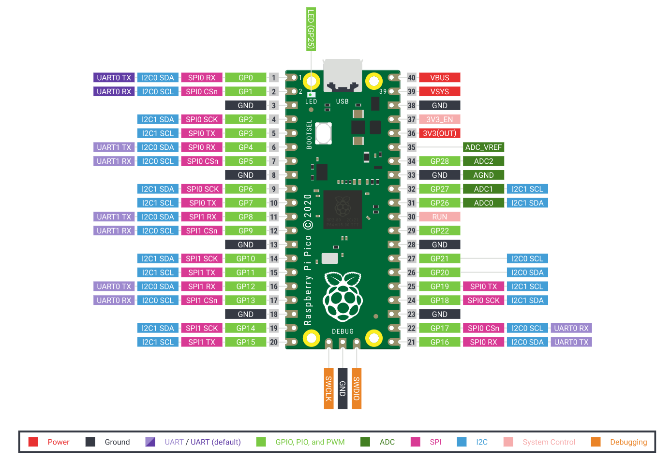
GPS
Alim
Compas numérique
Écran lcd
ultrason
Détecteur métaux
Bouton?
Moteur 1,2
Electro-aimant
Moteur pas à pas
ultrason

